Slide 1
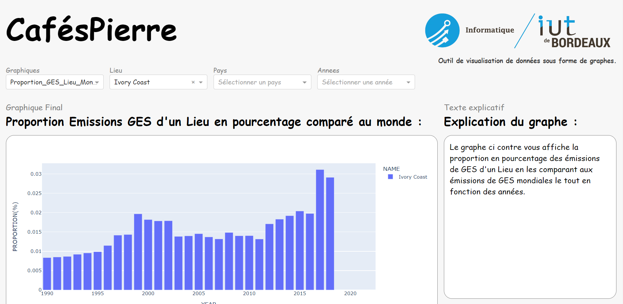

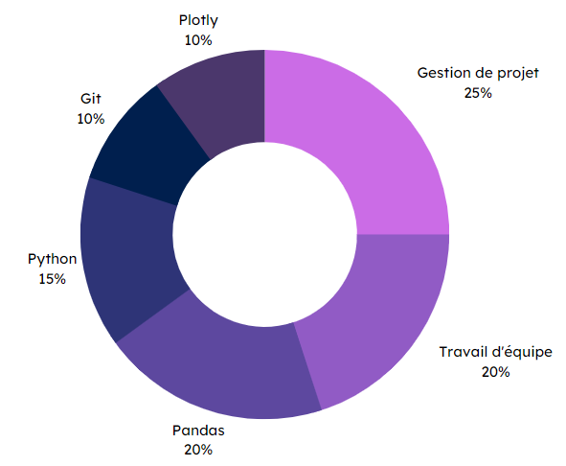



Cahier des charges
Rendu final
En groupe de 4 personnes
Réaliser une application permettant la visualisation de données climatiques concernant différentes régions du monde.
Créer une base de données exploitable pour la création de graphiques.
Effectuer le versionnage du code avec Git.
Réaliser un suivi du projet (diagramme de Gantt, comités de pilotage, etc.)
Visualisation de données
Méthodes et technologies
Compétences
Plotly
10 %
Gestion de projet
25 %
Git
10 %
Python
15 %
Travail d’équipe
20 %
Pandas
20 %
THÉRON Evan

